Slide 1





VÒNG QUAY
MAY MẮN
30
20
Lưu ý: Ở lớp tôi dạy mỗi HS đã được mã hóa bằng 1 số nên khi vòng quay dừng lại ở số nào thì đồng nghĩa HS ấy sẽ trả lời bài cũ
40
10
50
80
60
70
QUAY

Slide 2
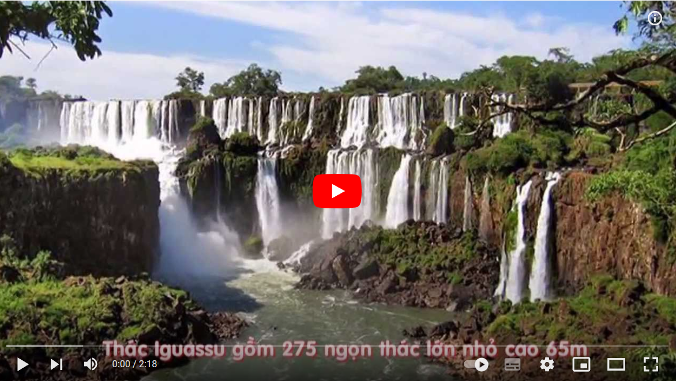
VÒNG QUANH ĐÓ ĐÂY
Trung và Nam Mĩ có những quốc gia nào?
Trung và Nam Mĩ có địa hình như thế nào?
Em hãy XEM VIDEO SAU VÀ TRẢ LỜI CÁC CÂU HỎI SAU:
Sống động vẻ đẹp Nam Mỹ | Du lịch Nam Mỹ | Du lịch Hoàn Mỹ - YouTube

Slide 3
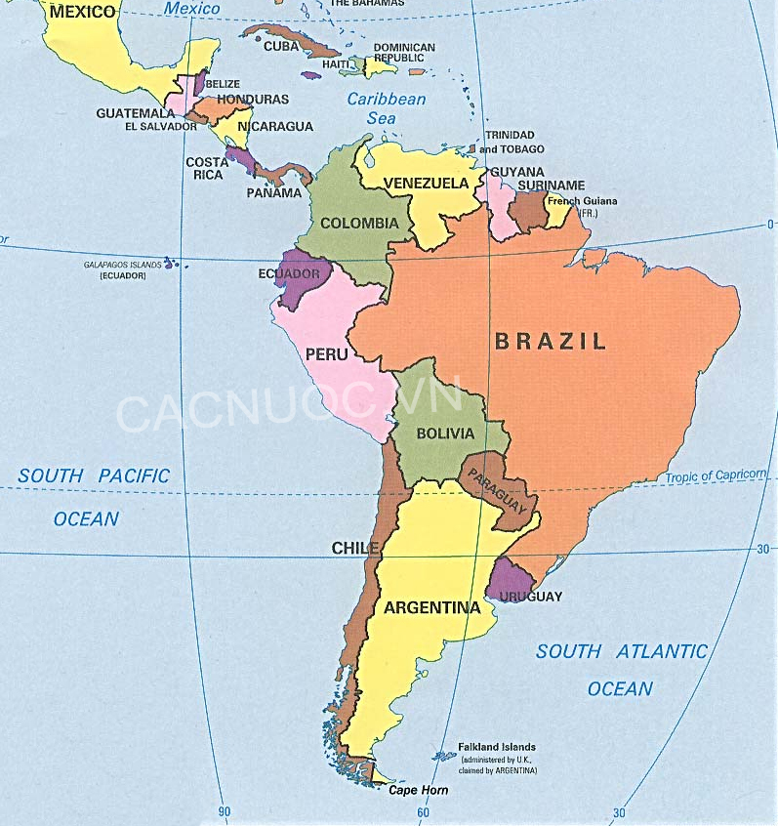
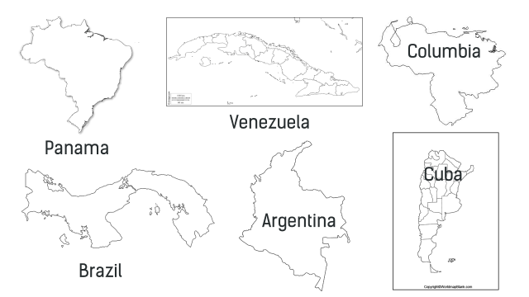
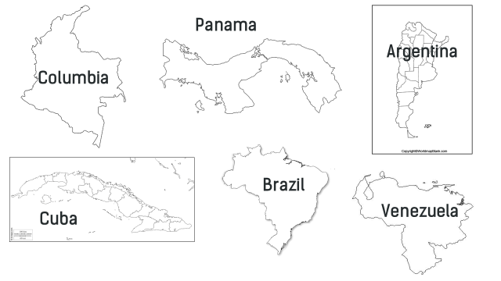
Trò chơi: “ Ai nhanh hơn”

Slide 4
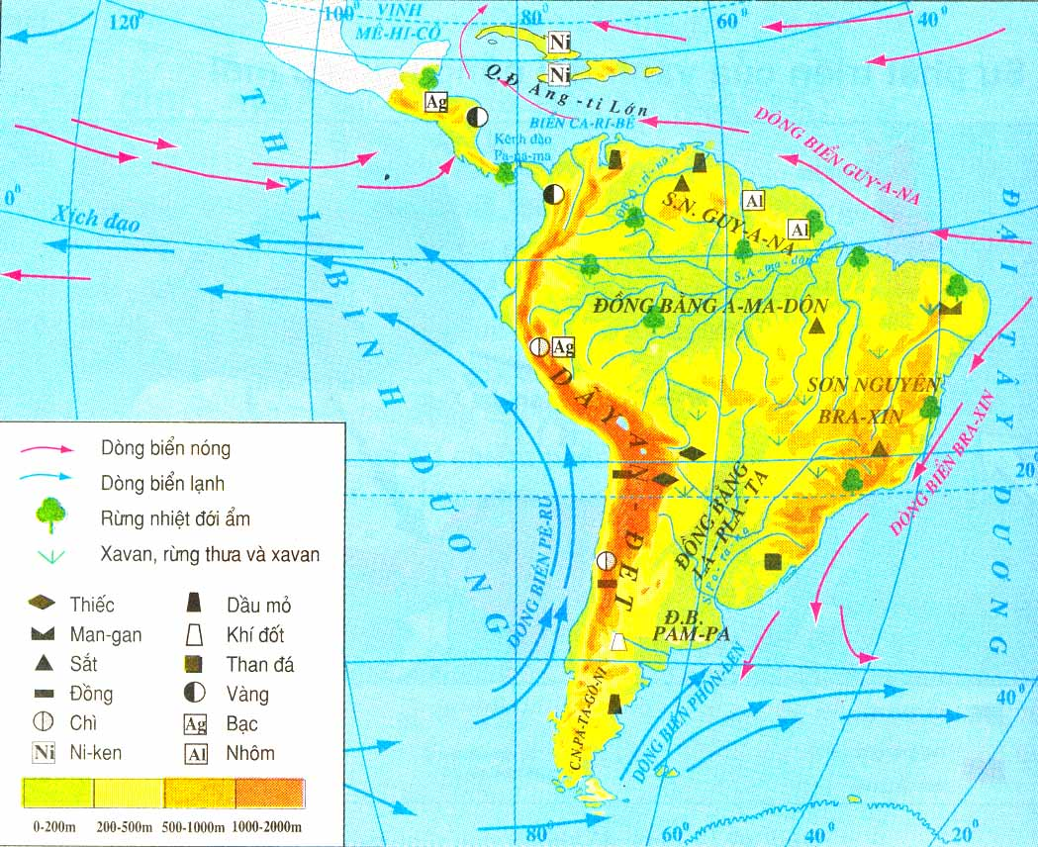
CHÂU MỸ
Bài 16: ĐẶC ĐIỂM TỰ NHIÊN TRUNG VÀ NAM MỸ
Hình 41.1-Lược đồ tự nhiên Trung và Nam Mĩ

Slide 5
BÀI 42:THIÊN NHIÊN TRUNG VÀ NAM MĨ
Đặc điểm tự nhiên Trung và Nam Mỹ
1.
Sự phân hóa theo chiều đông - tây
2.
Sự phân hóa theo chiều bắc - nam
3.
Sự phân hóa theo chiều cao

Slide 6
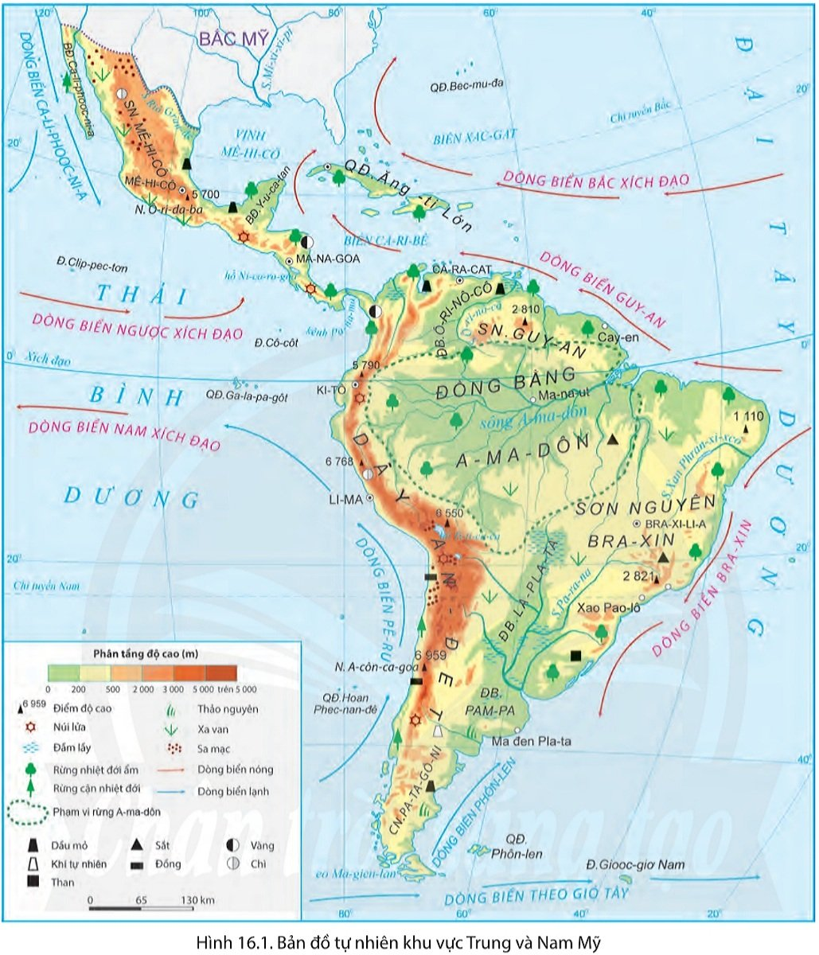
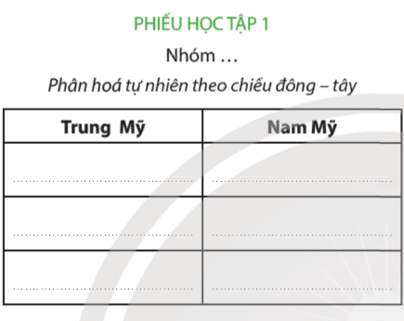
1. SỰ PHÂN HÓA THEO CHIỀU ĐÔNG - TÂY
Họat động nhóm
Hoàn thành thông tin theo PHT 1
Thời gian: 5 phút

Slide 7
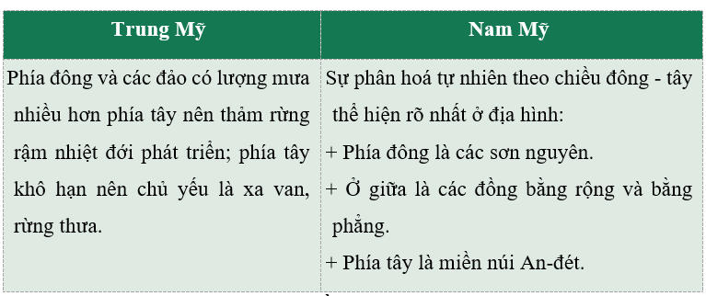
1. SỰ PHÂN HÓA THEO CHIỀU ĐÔNG – TÂY

Slide 8
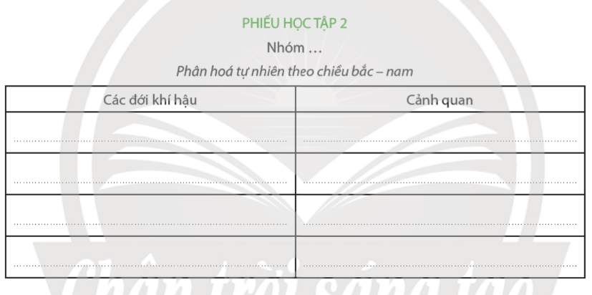
2. SỰ PHÂN HÓA THEO CHIỀU BẮC - NAM
Họat động nhóm
Hoàn thành thông tin theo PHT 1
Thời gian: 5 phút

Slide 9
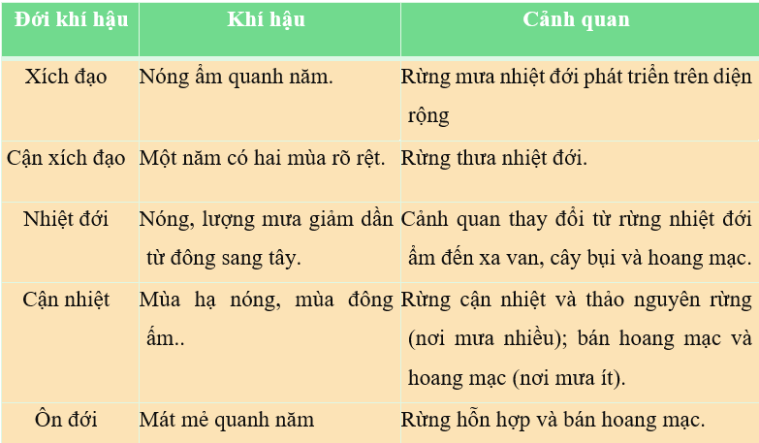
2. SỰ PHÂN HÓA THEO CHIỀU BẮC - NAM

Slide 10
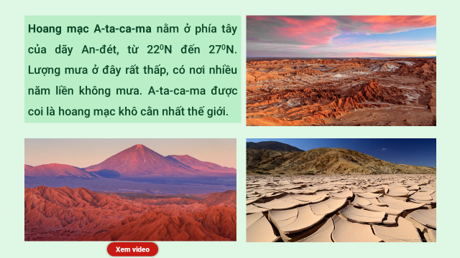
1. SỰ PHÂN HÓA THEO CHIỀU BẮC - NAM
Em có biết?

Slide 11
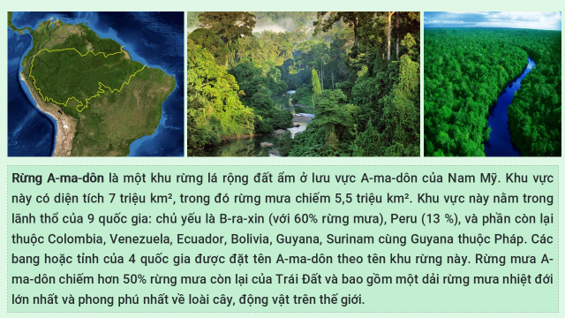
1. SỰ PHÂN HÓA THEO CHIỀU BẮC - NAM
Em có biết?

Slide 12
1. SỰ PHÂN HÓA THEO CHIỀU BẮC - NAM
Em có biết?

Slide 13
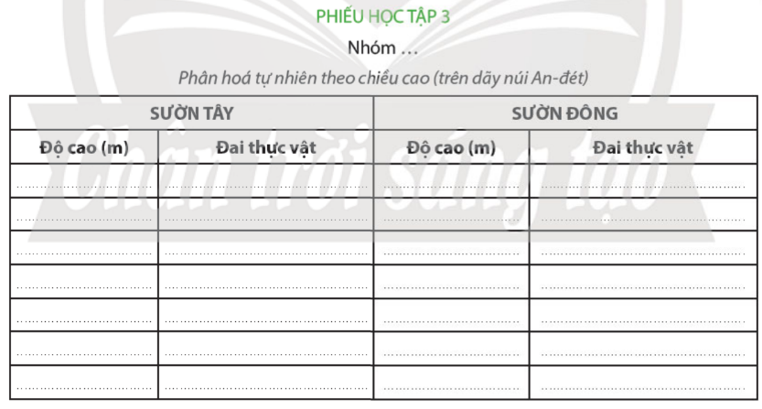
3. SỰ PHÂN HÓA THEO CHIỀU CAO
Họat động nhóm
Hoàn thành thông tin theo PHT 1
Thời gian: 5 phút

Slide 14
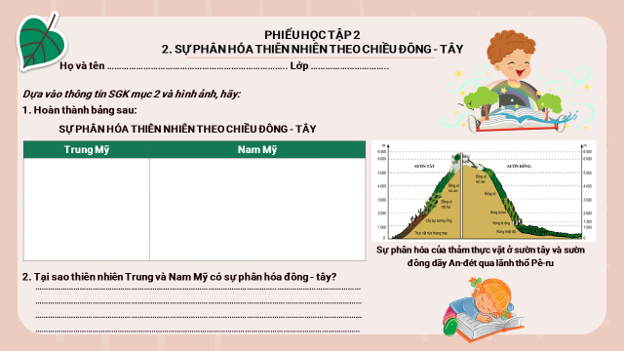
2, SỰ PHÂN HÓA THEO CHIỀU ĐÔNG – TÂY VÀ CHIỀU CAO

Slide 15
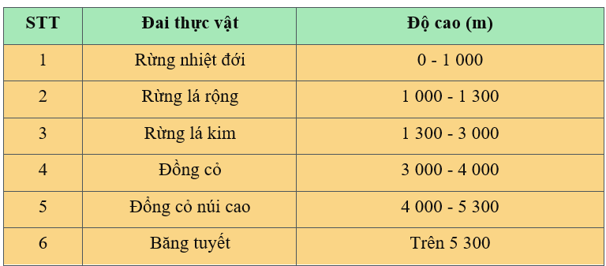
3. SỰ PHÂN HÓA THEO CHIỀU CAO

Slide 16
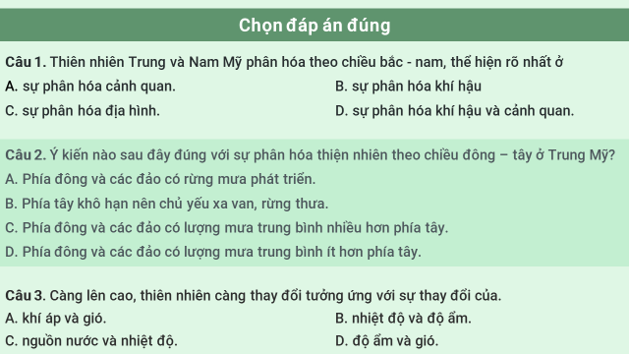
4. LUYỆN TẬP

Slide 17
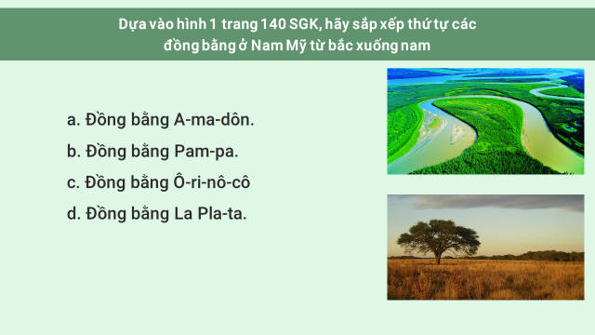
4. LUYỆN TẬP

Slide 18
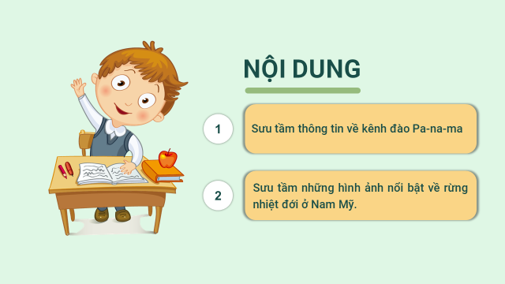
4. VẬN DỤNG

Slide 19


Slide 20
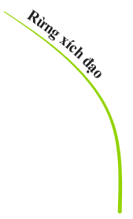
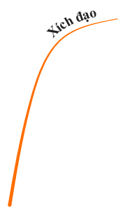
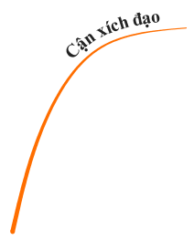


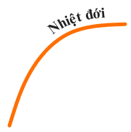
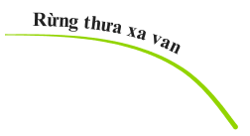










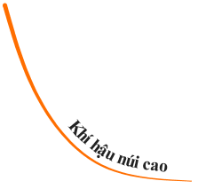
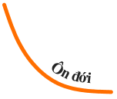



BÀI TÂPVẬN DỤNG
BẢN ĐỒ TƯ DUY

